Slide 1

আজকের ক্লাশে সকলকে
শুভেচ্ছা

Slide 2
পরিচিতি
মোহাম্মদ হিলালে ফেরদৌস
সহকারী শিক্ষক (কম্পিউটার শিক্ষা)
হালুয়াঘাট বালিকা উচ্চ বিদ্যালয়
হালুয়াঘাট, ময়মনসিংহ।
মোবাইল : ০১৭১৬৮৪৫১২৬
ইমেইল : hilale_ferdous@yahoo.com

Slide 3
শ্রেনী :- ৬ষ্ঠ
বিষয় :- তথ্য ও যোগবযোগ প্রযুক্তি
সময় :- ৫০ মিনিট
তারিখ :-

Slide 4
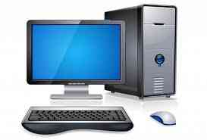
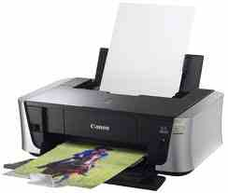

Slide 5
আমাদের আজকের পাঠ
তথ্য ও যোগবযোগ প্রযুক্তি সংশ্লিষ্ট যন্ত্রপাতি :
(কম্পিউটার)

Slide 6
এই পাঠ শেষে তোমরা যা জানবে
১। কম্পিউটার সম্মন্ধে যানবে।
২। কম্পিউটার সংশ্লিষ্ট যন্ত্রপাতি সম্মন্ধে যানবে এবং চিনবে ।
৩। কম্পিউটার সংশ্লিষ্ট যন্ত্রপাতির কাজ সম্মন্ধে বরননা করতে পারবে।

Slide 7
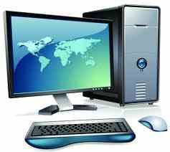
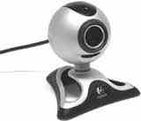
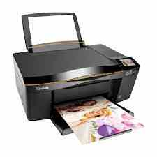
নিচের ছবিগুলি ভাল করে লক্ষ কর
কম্পিউটার
প্রিন্টার
ওয়েব ক্যামেরা

Slide 8
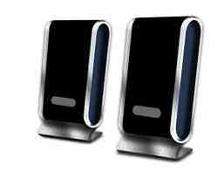
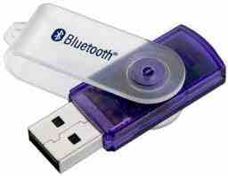
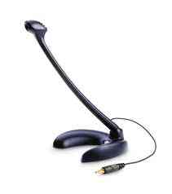
মাইক্রোফোন
পেন ড্রাভ
স্পিকার

Slide 9
একক কাজ
কম্পিউটার সংশ্লিষ্ট কয়েকটি যন্ত্রপাতির নাম লিখ।

Slide 10
কম্পিউটার যেভাবে কাজ করে
ইনপুট
মেমোরি
প্রসেসর
আউটপুট

Slide 11
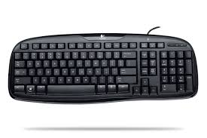
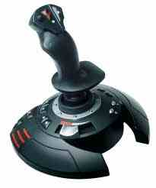
কম্পিটারের ডিভাইস সমুহ
ইনপুট ডিভাইস :
কী-বোর্ড
মাইক্রোফোন
জয়স্টিক

Slide 12
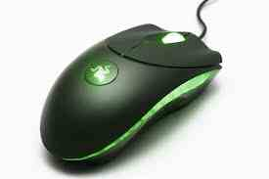
মাউস
ওয়েব ক্যাম

Slide 13

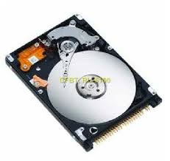
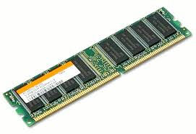
মেমোরি/স্টোরেজ ডিভাইস
সি.ডি
হার্ড ডিস্ক
পেন ড্রাভ
রেম

Slide 14
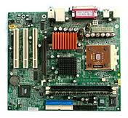
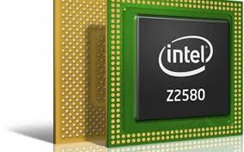
প্রেসেস/প্রক্রিয়া করন
মাদার বোর্ড
প্রসেসর

Slide 15
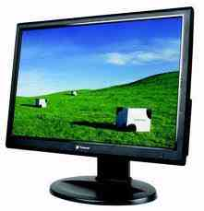
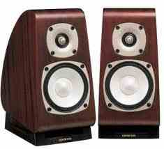
আউটপুট ডিভাইস
প্রিন্টার
স্পিকার
মনিটর

Slide 16
দলগত কাজ
প্রতি দলে ১০ জন করে বসে ইনপুট ডিভাইস, প্রসেসিং ডিভাইস, স্টোরেজ ডিভাইস, আউটপুট ডিভাইস এর নাম লিখ।

Slide 17
মূল্যায়ন
প্রতি দল হতে একজন করে দারিয়ে কি কি লিখেছ তা বল।

Slide 18
বাড়ির কাজ
২ টি ইনপুট ডিভাইস ও ২ টি আউটপুট ডিভাইস এর নাম এবং কাজ লিখে নিয়ে আসবে।

Slide 19
তোমাদের সকলকেই
ধন্যবাদ

